Slide 1
進度報告 FPGA專案練習
負 責 人：林宣呈
目前成員：林宣呈
報告日期：114年03月21日
開始日期：114年03月05日
結束日期：114年03月20日

Slide 2
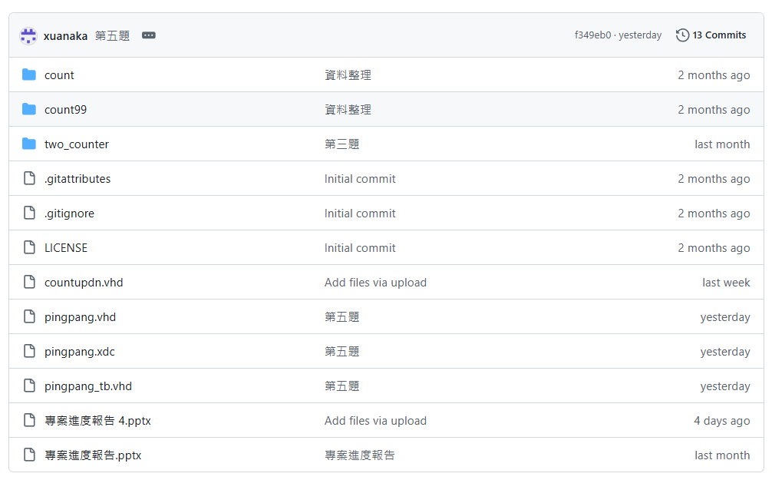
控管記錄 - Git (2025/03/20)
https://github.com/xuanaka/SoC_lab

Slide 3
當週進度
一.第七題程式、成果展示

Slide 4
進度統整
十一月：
2024/11/11~2024/11/17：
計數器 0~9 , 9~0
2024/11/18~2024/11/21：
兩個計數器，上下限和上下數都可自己設定
十二月 :
2024/11/25~2024/12/13 :
上下數輪流計數
2024/12/16~2024/12/26 :
設計一個PWM的FSM來去控制第三題的輸出
一月:
2025/1/13~2025/1/17:
第四題PWM呼吸燈
第1,2,3題程式燒入
2025/1/20~2025/1/22
第五題乒乓球
第六題乒乓變化球
三月:
2025/03/05~2025/03/20:
VGA顯示

Slide 5
需求列表 – 軟體需求 (2025/03/20更新)
Vivado2018.3
GitHub
PowerPoint

Slide 6
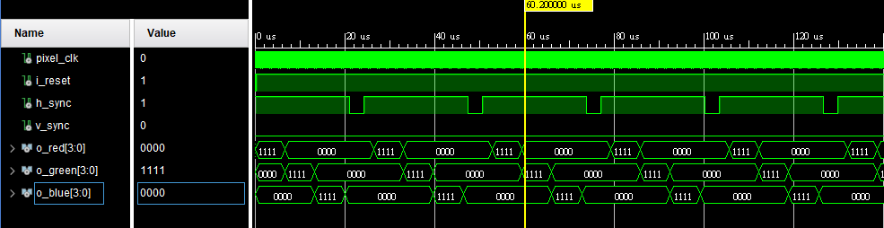
成果展示 – 週進度項目 (2025/03/20)
第七題:
顯示紅色
顯示藍色
顯示綠色

Slide 7
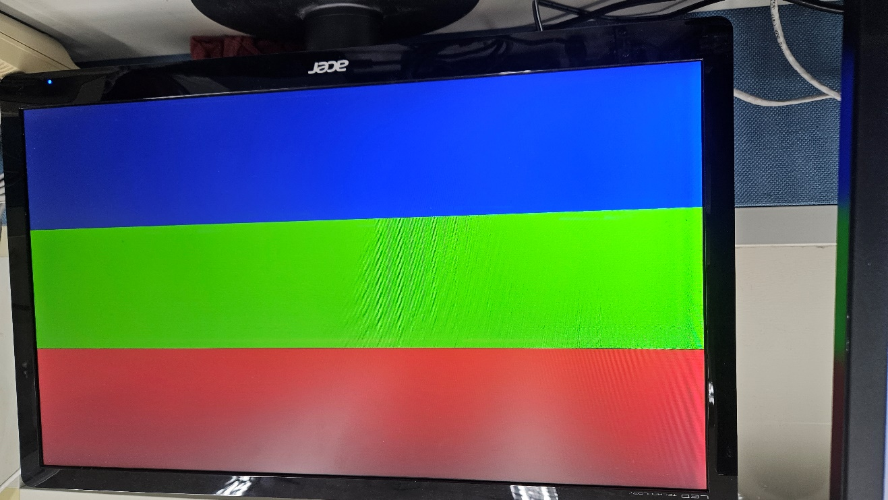
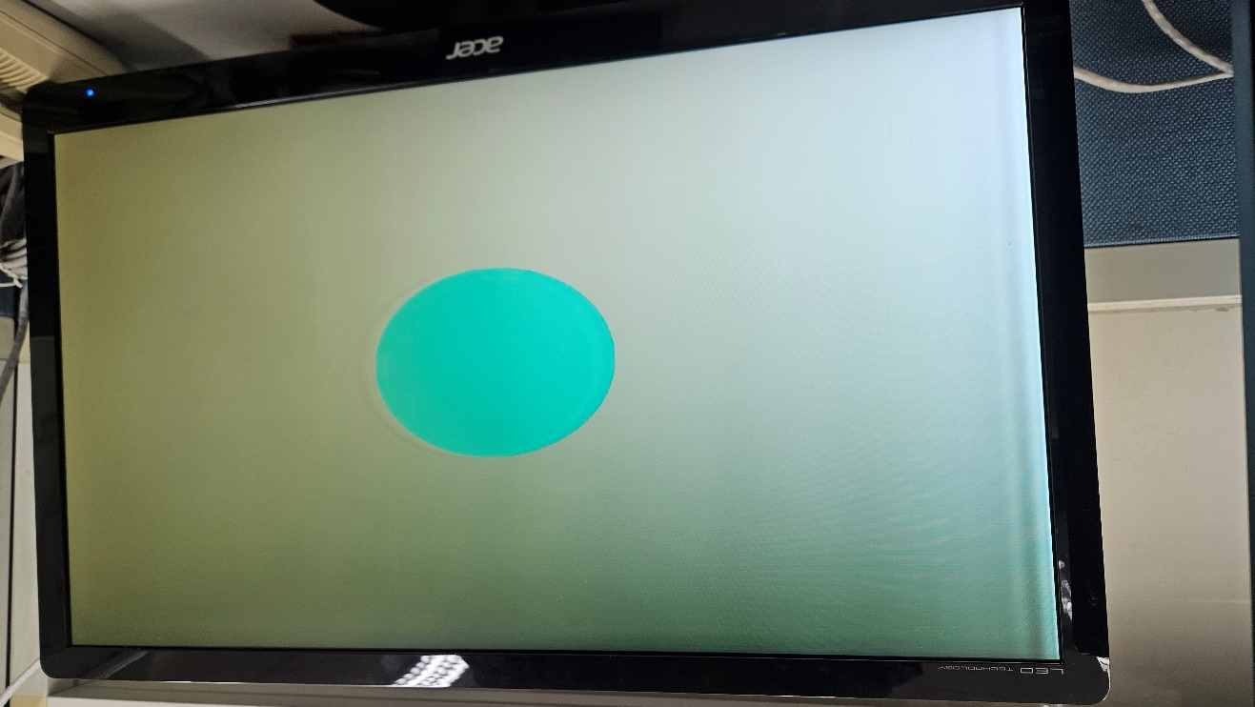
成果展示 – 週進度項目 (2025/03/20)
第七題:

Slide 8
問題記錄 (軟體問題)
Q:無法連接到螢幕
A:少了除頻程式

Slide 9
參考資料
https://blog.csdn.net/qq_36956923/article/details/105155649 ..........................VGA原理
https://blog.csdn.net/lqxandroid2012/article/details/8023853 ..........................VGA解析度

